Slide 1

4th week

Slide 2
목차
자기소개
간단한 CNN 계층 설계
Color space
Histogram equalization
OpenCV 라이브러리 활용 실습
Web 시각화
배포
커리큘럼

Slide 3
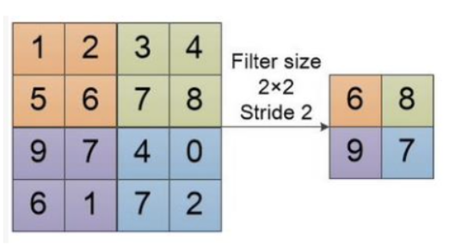
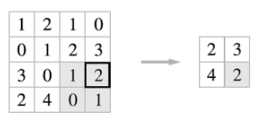
Filter(Kernel_size)
Padding
Stride
pooling

Slide 4
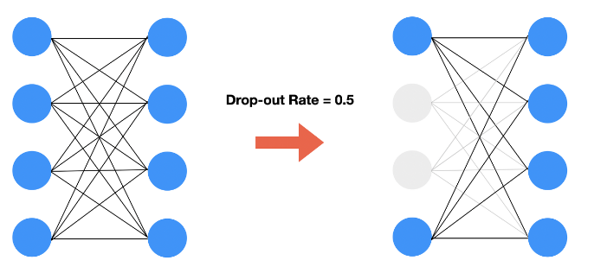
train중에
무작위로 일부 뉴런 비활성화
Overfitting 방지.
랜덤하게 Drop(비율 설정 가능)
ex) 0.5

Slide 5
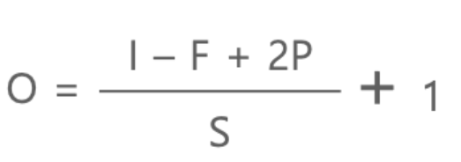
O: output size
I: Input size
F: Filter (=kernel_size)
P: padding

Slide 6
인공지능 명예학회 2기 커리큘럼
11월 중순 ~ 12월 말
24년 1 월 초~ 2월 말
3월 초 ~
24년 1학기 종강
7월 ~
24년 2학기 개강 전
혼자 공부하는 머신러닝 + 딥러닝
CS231n
캐글 대회 준비 + 대회 참가
팀 프로젝트
종착지
논문 스터디
Kaggle 대신 DACON을 타겟으로 잡을 가능성 존재 (연습은 Kaggle로).
대회는 팀 구성 후 진행 (랜덤으로).
논문 스터디는 2주 간격으로 한 개, 개별 발표 진행.

Slide 7
인공지능 명예학회 2기 커리큘럼(fix)
12월 말 ~ 2024 개강 전
2024.3 ~
2024.3월 중
(기간 미정)
종강 전까지
MLOps
Computer vision
미니 프로젝트
Kaggle 대회
NLP + 파인튜닝 + LLM

Slide 8
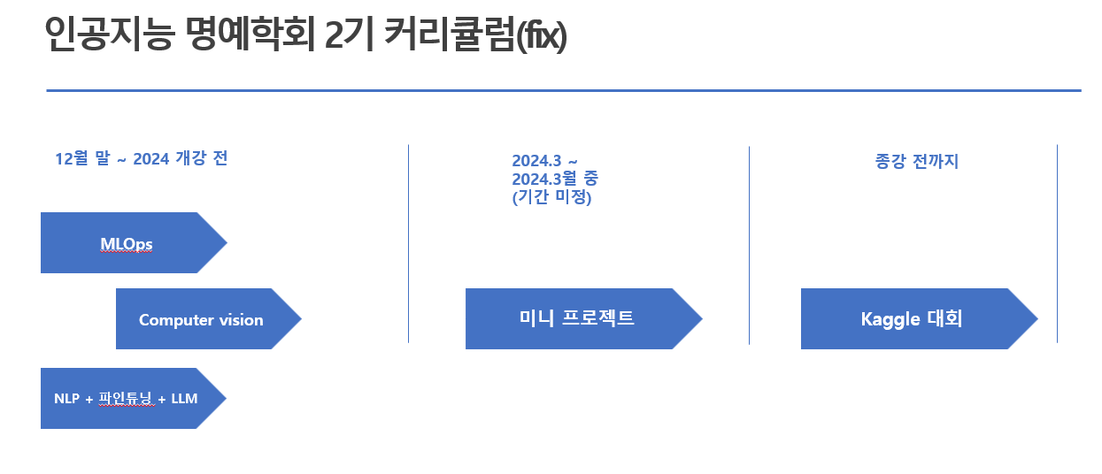
요구사항
운영진들 MLOps 파트 수업 진행
각 파트 스터디 팀장 출마(스터디 커리큘럼 각 파트 팀장 구성)
오늘까지(12/20) 팀장, 각 파트 스터디원 구성
MLOps파트(전체 파트)는 매주 수요일 15시 고정
각 파트 스터디 시간, 날짜는 팀장 재량껏(1주에 한번, 격주에 한번, 편한대로)
스터디는 이론중심
스터디에 운영진들 참관(같이 공부해요 ㅎㅎ)

